Slide 1
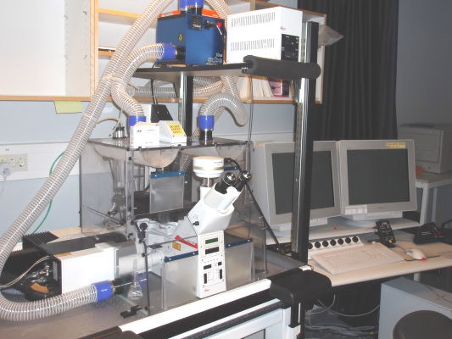
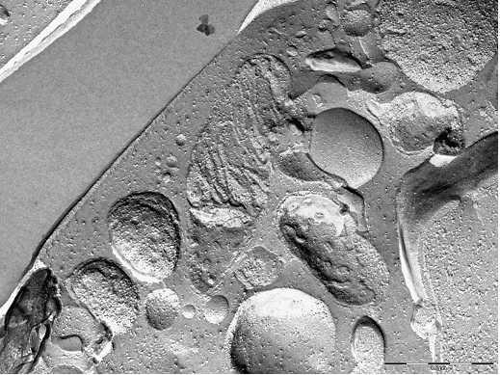
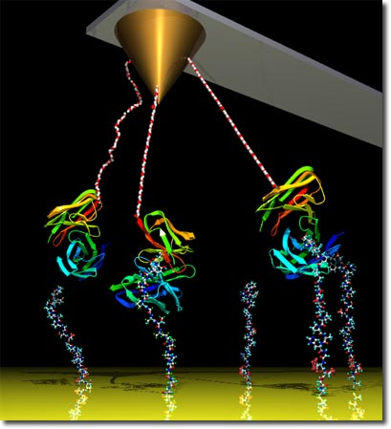
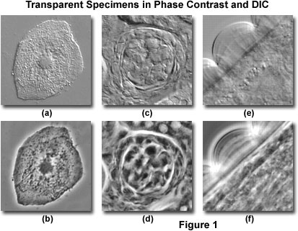
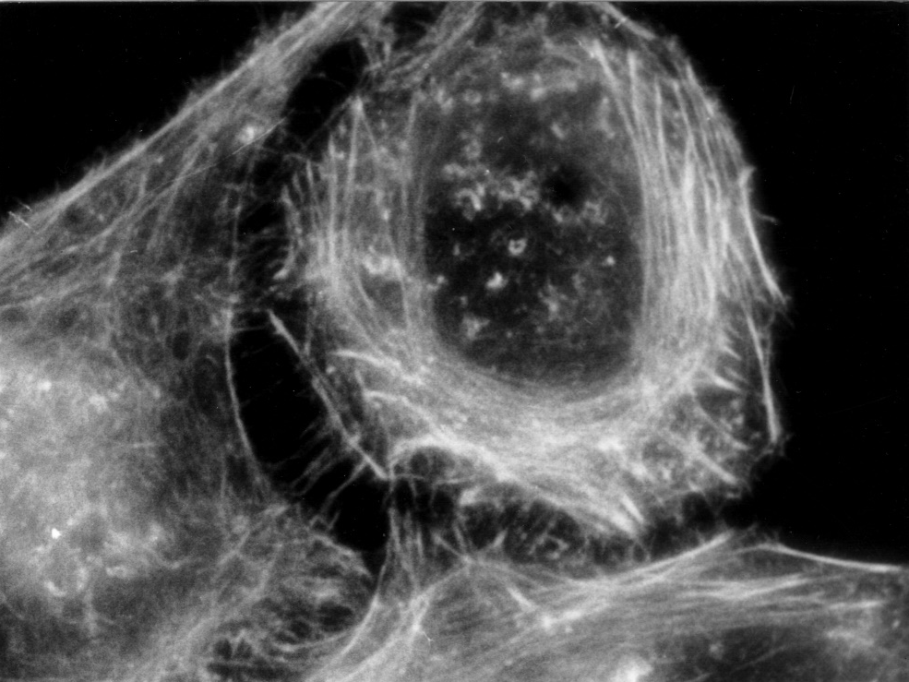
Přednášky z lékařské biofyziky
Biofyzikální ústav Lékařské fakulty
Masarykovy univerzity, Brno
Mikroskopie

Slide 2

Obsah přednášky
Optická (světelná) mikroskopie
  Fyzikální principy mikroskopie
  Varianty optických mikroskopů
    Fázový kontrast
    Fluorescenční mikroskop
  Speciální optické mikroskopy
    Laserový konfokální skenovací mikroskop
    Superrozlišující mikroskopy
Elektronová mikroskopie
  Transmisní elektronový mikroskop
  Skenovací elektronový mikroskop
Mikroskopie skenující sondou
  Skenovací tunelový mikroskop
  ATM - Atomic force microscopy

Slide 3
Optická (světelná) mikroskopie - Úvod
Prostorové rozlišení lidského oka ze vzdálenosti 25 cm je přibližně 14 čar na mm (odpovídá rozlišení dvou bodů vzdálených 0,07 mm od sebe).
Lupa může toto rozlišení podstatně zvýšit (pro velké rozlišení potřebujeme velký průměr čočky a krátkou ohniskovou vzdálenost). Lupa však nemá dostatečně velké rozlišení pro studium mikrostruktury živé hmoty.
První jednoduché mikroskopy byly vyrobeny v Nizozemí již na konci 16. století. Anthony van Leeuwenhoek (1632-1723) zdokonalil jeho konstrukci a použil mikroskop pro mnoho biologických pozorování.
Sestrojení elektronového mikroskopu (ve 30. letech 20. století). Rozlišení se zlepšilo přibližně 1000x oproti dosavadním mikroskopům, takže bylo možno spatřit velké molekuly (řádově nm). Dnes můžeme pozorovat jednotlivé atomy.
V zásadě můžeme použít jakékoliv vlnění pro zobrazení mikroskopických objektů. Jedinou podmínkou je, aby vlnová délka byla kratší než rozměry pozorovaného objektu – Difrakční bariéra.

Slide 4
První složené mikroskopy
Robert Hooke 1635-1703
http://micro.magnet.fsu.edu

Slide 5
Fyzikální principy mikroskopie
Schéma mikroskopu a vlastnosti jeho optického systému
Hlavní části: dvě soustavy spojných čoček - objektiv a okulár.
Z hlediska kvality obrazu je nejdůležitější částí mikroskopu objektiv, který vytváří skutečný, zvětšený a převrácený obraz. Pozorovaný objekt musí být umístěn mezi ohnisko a dvojnásobek ohniskové vzdálenosti objektivu (objektiv lze považovat za spojnou čočku s velmi krátkou ohniskovou vzdáleností – pro zajištění vysokého rozlišení).
Mechanická část spojující objektiv s okulárem se nazývá tubus. Obraz vytvořený objektivem (umístěný hned za předmětové ohnisko okuláru) je pozorován okulárem jako jednoduchou lupou. Výsledkem je velmi zvětšený, převrácený a neskutečný obraz.
Kondensor je optickým systémem soustřeďujícím světlo na pozorovaný objekt, zajišťuje jeho dokonalé osvětlení.

Slide 6
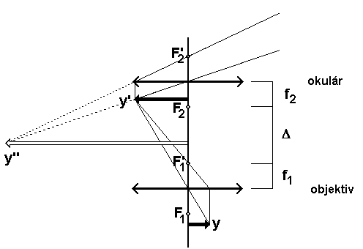
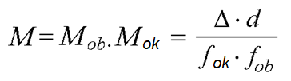
Fyzikální principy mikroskopie
Optické schéma a zvětšení mikroskopu
F – ohniska,
f – ohniskové vzdálenosti,
y - předmět,
y' – skutečný obraz předmětu tvořený objektivem,
y'' – neskutečný obraz viděný v okuláru,
Δ – optický interval mikroskopu.
d – konvenční zraková vzdálenost (0,25 m), Δ – optický interval mikroskopu, f_{ob} a f_{ok} jsou ohniskové vzdálenosti objektivu a okuláru.

Slide 7
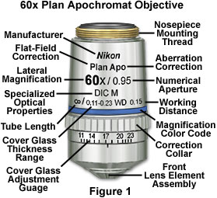
Fyzikální principy mikroskopie
Objektivy mikroskopů
http://www.microscopyu.com/articles/optics/objectivespecs.html

Slide 8
Fyzikální principy mikroskopie
Objektivy mikroskopů
Různé objektivy vybavené apochromatickou korekcí optických vad objektivu
Plan - Apochromatická korekce optické vady- objektiv je určený pro mikroskopy využívající fotoaparát nebo kameru k získání záznamu
http://micro.magnet.fsu.edu/
Korekce optických vad - Achro a Achromat (achromatické), Fl, Fluar, Fluor, Neofluar, Fluotar (fluoritové čočky, lepší odstranění kulové a barevné vady), Apo (apochromatické, nejvyšší stupeň korekce kulové a barevné vady), Plan- korekce zklenutí zorného pole (zaostření rovinného objektu v celém zorném poli mikroskopu)

Slide 9
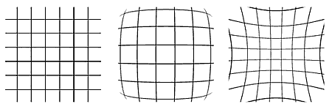
Fyzikální principy mikroskopie
Sférické vady
Sférické zkreslení způsobí deformaci přímek buďto na soudek (uprostřed) nebo na polštářek (vpravo)
http://apfyz.upol.cz/ucebnice/down/optmikro.pdf

Slide 10
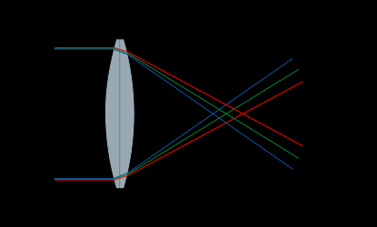
Fyzikální principy mikroskopie
Barevné vady
Rozklad bílého světla na barevné spektrum, objektivy jsou korigovány na 2-3 barvy, nejčastěji žlutá, zelená a červená oblast.
http://cs.wikiversity.org/wiki/MedFyz

Slide 11
Fyzikální principy mikroskopie
Specifikace objektivů - numerická apertura (NA)
Numerická apertura –určuje úhel, pod kterým může světlo vstupovat do objektivu (což určuje jas obrazu, čím je NA větší, tím je větší zorný úhel),
NA = nsinα
kde n je index lomu prostředí mezi objektivem a krycím sklíčkem a α je „zorný“ úhel.
Pro zvýšení NA se využívá imersní prostředí s vyšším indexem lomu n než má vzduch
n_{vzduch} = 1,003
n_{voda} = 1,333
n_{glycerol} = 1,473
n_{cedrový olej} = 1,515
n_{bromnaftalen} = 1,658
n_{metyleniodid} = 1,740
NA maximální hodnota je kolem 1,5

Slide 12
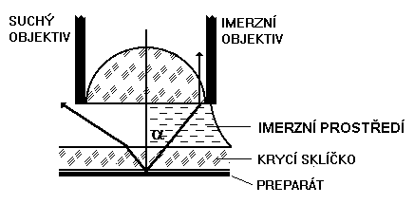
Fyzikální principy mikroskopie
Použití imerzního prostředí
Levý paprsek opouštějící sklíčko se láme na jeho rozhraní se vzduchem od kolmice a nemůže se podílet na tvorbě obrazu. Pravý paprsek prochází do imersního prostředí (jež má index lomu podobný jako sklo mezi 1,5 -1,9), nemění svůj směr a podílí se na tvorbě obrazu.

Slide 13
Fyzikální principy mikroskopie
Další specifikace objektivů
Tloušťka krycího sklíčka (standardně 0,17 mm). Některé objektivy mají korekční kroužek pro kompenzaci odchylek od tohoto standardu.
Pracovní vzdálenost – Vzdálenost mezi čelem čočky objektivu a krycím sklíčkem, je-li pozorovaný předmět v ohnisku. Zmenšuje se při rostoucím zvětšení. Novější objektivy mají na sobě údaj o pracovní vzdálenosti v mm.
Barevné kódy – Výrobci mikroskopů označují svoje objektivy barevnými kódy aby se usnadnila identifikace zvětšení a požadavků na imersní prostředí.

Slide 14
Fyzikální principy mikroskopie
Mez prostorové rozlišovací schopnosti mikroskopu
Mezní rozlišovací schopnost je úměrná numerické apertuře NA a nepřímo úměrná vlnové délce λ použitého světla (německý fyzik Abbe,1840-1905).
V některých učebnicích je uváděn výraz pro rozlišovací schopnost:
δ = λ/NA
kde δ je vzdálenost dvou ještě rozlišitelných bodů (NA = nsinα, kde n je index lomu prostředí mezi objektivem a krycím sklíčkem a α je dříve zmiňovaný zorný úhel).
Prostorové rozlišení roste se zvětšením. Kombinací silných spojných čoček bychom mohli sestrojit mikroskop s téměř libovolným zvětšením, avšak místo toho zjišťujeme, že za určitou hranicí (hranice „užitečného zvětšení“) se rozlišení již nezvětšuje (jde o „prázdné“ zvětšení).
Jestliže se zmenšuje apertura (otvor) kondenzoru, prostorové rozlišení se snižuje, avšak roste kontrast! Proto musíme při volbě apertury kondenzoru dbát o vyváženost prostorového rozlišení a kontrastu. Chceme-li jen snížit jas obrazu, je vhodnější ztlumit lampu než zmenšit aperturu kondenzoru, protože takto nedojde ke zhoršení rozlišovací schopnosti.

Slide 15
Fyzikální principy mikroskopie
Hloubka ostrosti Z
Jde o tloušťku objektu podél osy z, která se současně nachází v ohnisku. Důležité u silnějších vzorků.
n je index lomu vzorku (resp. tekutiny obklopující mikroskopovaný objekt).

Slide 16
Varianty optické mikroskopie
Pozorování ve světlém nebo tmavém poli
Stereomikroskop (dva mikroskopy se samostatnými objektivy a okuláry, jejichž optické osy svírají úhel asi 15°) – stereoskopické vidění. V medicíně: mikrochirurgie. Obraz nesmí být převrácený. Operační pole je osvětleno optickými vlákny. Ohnisková vzdálenost objektivu se může plynule měnit - zoom – různé prostorové rozlišení.
mikrofotografie nebo mikrokinematografie (video).
Software pro zpracování obrazu: mění kontrast, jas, ostrost atd. Pokročilý software umožňuje kvantitativní analýzu obrazu, hledání typických tvarů atd.
Většina druhů mikroskopů může být sestavena z různých objektivů, okulárů, kondenzorů a dodatečně vybavena různými speciálními optickými prvky. Je k dispozici různé příslušenství, např. mikromanipulátory pro umísťování elektrod do buněk, separování organel atd.

Slide 17
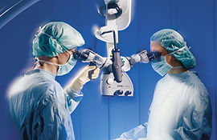
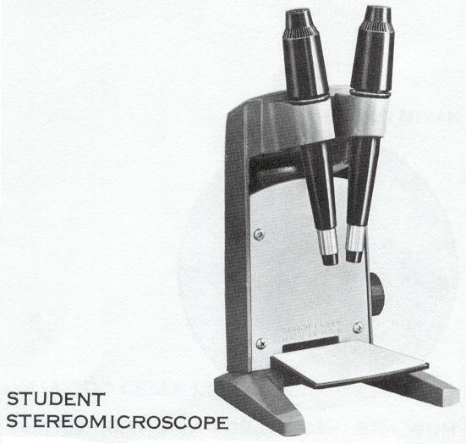
Varianty optických mikroskopů
Stereomikroskop
The OPMI® Vario/NC 33 surgical microscope

Slide 18
Varianty optických mikroskopů
Mikroskop s fázovým kontrastem
Tato technika vytváří kontrastní obrazy např. živých buněk, jejichž struktury mají podobný útlum (jsou rovnoměrně průsvitné a proto málo kontrastní v mikroskopu zobrazujícím rozdíly v amplitudě procházejícího světla), avšak lehce se liší svým indexem lomu (v důsledku čehož dochází k fázovým posunům – rozlišení tzv. fázových objektů).
Fázově kontrastní technika mění rozdíly ve fázi v rozdíly v amplitudě. Živé buňky mohou být zkoumány ve svém přirozeném stavu, tj. bez fixace a barvení.

Slide 19
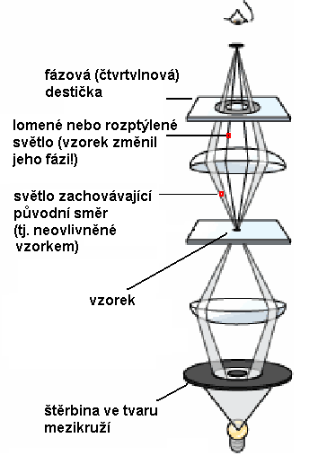
Varianty optických mikroskopů
Mikroskop s fázovým kontrastem
Do přední ohniskové roviny kondenzoru je přidána clona se štěrbinou ve tvaru mezikruží, kterou pak prochází světlo. Když světlo prochází vzorkem, paprsky jsou odchylovány z původního směru a současně různě zpožďovány průchodem různými tloušťkami materiálu objektu.
V obrazové ohniskové rovině objektivu se nachází fázová destička, opět ve tvaru mezikruží, jež posunuje fázi o +π/2 nebo -π/2), tj. o čtvrtinu vlnové délky. Tato destička propouští paprsky, které nezměnily svůj směr na fázových objektech. Ostatní paprsky destičku minou a jejich fáze se nezmění.
Obraz se vytváří interferencí fázově posunutých a neposunutých paprsků. Fázové objekty pak vypadají jako tmavé nebo světlé vůči svému okolí (pozitivní nebo negativní kontrast).
Podle http://www.nobel.se/physics/educational/microscopes/phase/

Slide 20
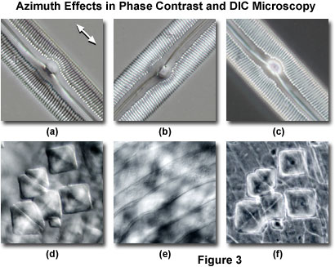
Varianty optických mikroskopů
Mikroskop s fázovým kontrastem
http://micro.magnet.fsu.edu/
http://micro.magnet.fsu.edu/

Slide 21
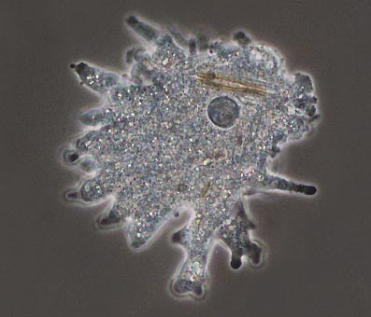
Varianty optických mikroskopů
Mikroskop s fázovým kontrastem
Mnohé bezbarvé biologické objekty (obtížně pozorovatelné v běžném mikroskopu) jsou fázovými objekty. Barviva je mohou zviditelnit, jsou však často pro buňky jedovatá. Fázově kontrastní mikroskopy umožňují pozorovat takovéto objekty bez barvení.
Améba ve fázovém kontrastu, Z = 250x (www.durr.demon.co.uk/ colour.html.)

Slide 22
Varianty optických mikroskopů
Fluorescenční mikroskop
Fluorescenční mikroskopie je založena na schopnosti některých látek emitovat viditelné světlo po ozáření světlem o kratší vlnové délce (UV záření nebo fialové světlo).
Optika kondenzoru musí být přizpůsobena UV záření (křemenné, kazivcové sklo), které však může k preparátu přicházet též objektivem (horní osvětlení). Zbývající části mikroskopu jsou stejné jako u běžných mikroskopů. Nutná je ochrana očí před UV zářením (UV filtry).
Fluorescenci vykazuje např. tryptofan či jiné sloučeniny s aromatickým kruhem či heterocyklem. Ve většině případů se však ke vzorkům přidávají fluorescenční barviva specificky interagující s různými buněčnými strukturami. Často je barvivo (fluorochrom, fluorescenční sonda) vázáno na (monoklonální) protilátku specifickou pro některou bílkovinu. Tato imunofluorescenční metoda může selektivně zviditelnit např. cytoskelet, chromatin či různé membránové bílkoviny.

Slide 23
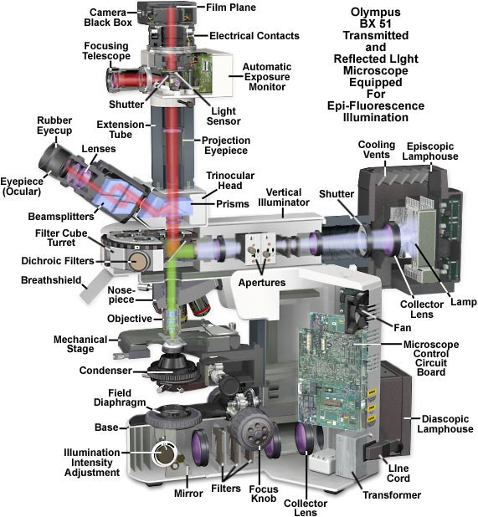
FM
  Varianty optických mikroskopů

Slide 24
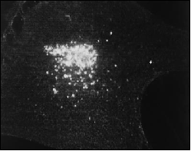
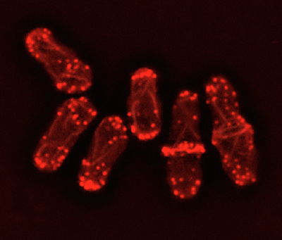
Varianty optických mikroskopů
Fluorescenční mikroskop
Viriony v infikované buňce - http://usa.hamamatsu.com/sys-biomedical/slcn2400/slcn-smpl.htm
Aktinová vlákna kvasinek zviditelněná fluorescenční mikroskopií – barveno rhodaminem-phalloidinem
www.paulgyoung.com/.../ fission_yeast_actin_cytoskeleton.htm.

Slide 25
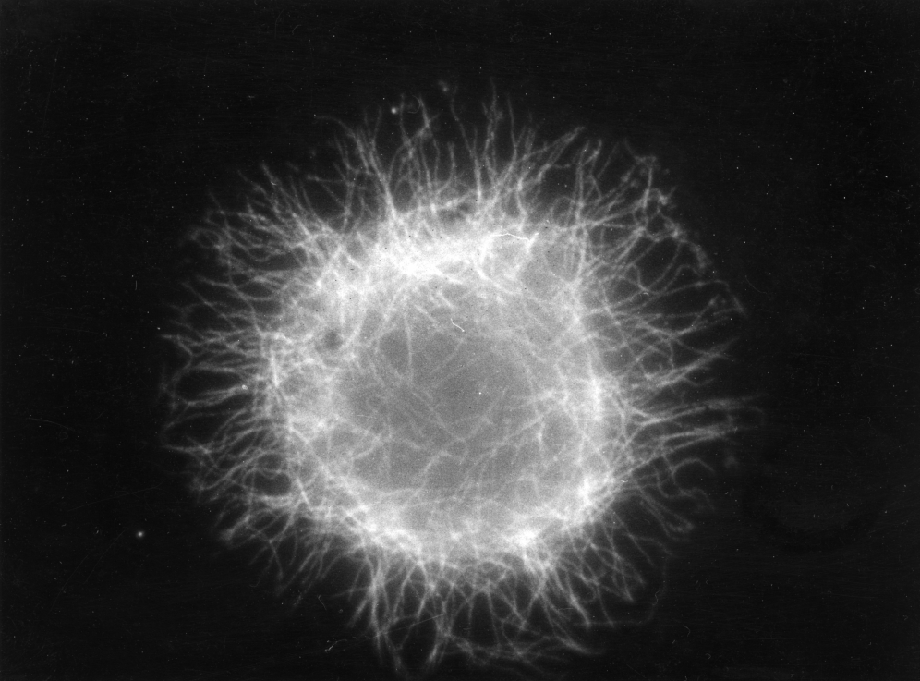

Varianty optických mikroskopů
Fluorescenční mikroskop
Cytoskelet zviditelněný imunofluorescenční metodou
Mikrotubuly HeLa buněk
Mikrofilamenta HeLa buněk

Slide 26
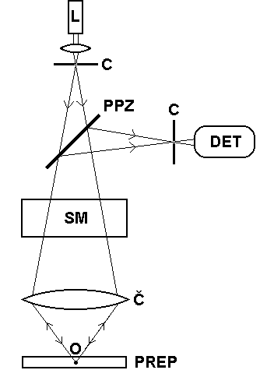
Speciální optické mikroskopy
Konfokální laserový skenovací mikroskop
L - laser, C – clony s malými kruhovými otvory, PPZ – polopropustné zrcadlo, DET – detektor světla (fotonásobič), SM – skenovací mechanismus, Č – čočka objektivu (projektivu), O – bodový předmět, PREP – preparát (řez).
Pouze paprsky odražené od bodových struktur v ohnisku mohou projít přes clonu C před detektorem. Ostatní paprsky (rozptýlené) jsou zastaveny clonou. Tyto paprsky by u běžného mikroskopu zhoršovaly kvalitu obrazu, protože snižují kontrast. Pomocí tohoto mikroskopu můžeme zkoumat poměrně silné nativní řezy. Skenovací mechanismus je systém rotujících zrcadel, která mohou s ohniskem pohybovat v hustých rovnoběžných liniích.

Slide 27
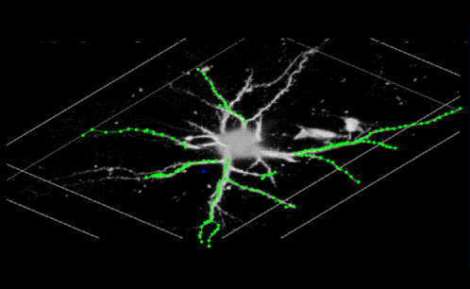
Konfokální laserový skenovací mikroskop
V praxi se používá imunoznačení pro specifikaci pozorovaných struktur, zvýraznění chromozomů, membránových receptorů.
3D obraz neuronu, fluorescence - http://www.cs.ubc.ca/nest/magic/neuron.html

Slide 28
Konfokální laserový skenovací mikroskop
Live Cell Imaging- sledování růstu buněčných kultur v reálném čase v průtokové komůrce
Sledování přímých účinků chemických nebo fyzikálních faktorů na buněčné kultury.
Souběžné použití absorpčního spektrofotometru jako součásti konfokálního mikroskopu,
náhrada běžného laseru za „bílý laser“, tj. laser s plynule laditelnými vlnovými
délkami 470-670 nm, určený k spektrofotometrickým analýzám - např. určení
koncentrace léčiva ve sledovaném vzorku během kultivace.

Slide 29
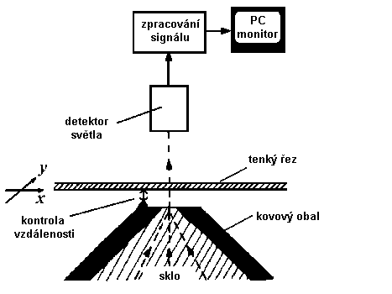
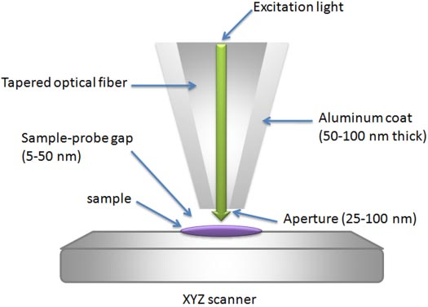
Superrozlišení – prolomení difrakční bariéry
Skenovací mikroskopie v blízkém optickém poli
(near field optical scanning microscopy - NFOSM)
NFOSM = NSOM = SNOM
Schéma mikroskopu pro pozorování v blízkém optickém poli. Úzký svazek světla argonového laseru prochází velmi malým otvorem (ø řádově desítky nm) v kovem pokrytém (hliník) skleněném hrotu. Tenký řez se pohybuje nad otvorem v konstantní vzdálenosti. Obrázek vlevo dle Rontó a Tarjána (1994). Využívány vlastnosti evanescentní světelné vlny.

Slide 30
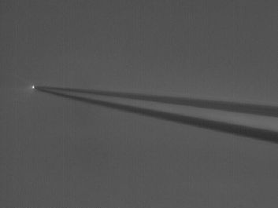
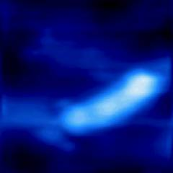
Superrozlišení – prolomení difrakční bariéry: Skenovací mikroskopie v blízkém optickém poli
Světlo procházející osvětlovacím hrotem přístroje pro skenovací mikroskopii v blízkém optickém poli pozorované v normálním optickém mikroskopu
http://physics.nist.gov/Divisions/Div844/facilities/nsom/nsom.html
Plasmidová DNA (10 kb)
http://www.snom.omicron.de/examples/twinsnom/x-tsnom_12.html

Slide 31
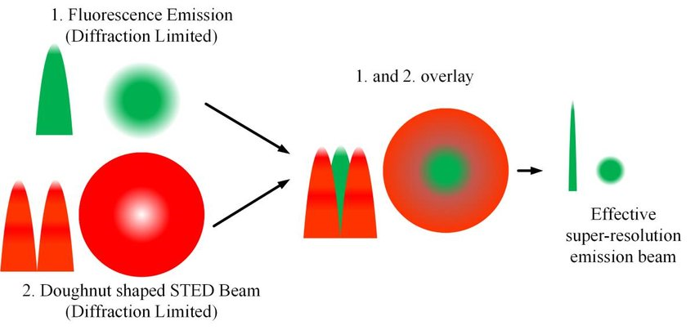
Superrozlišení – prolomení difrakční bariéry
Stimulated Emission Depletion – STED
Analogie konfokálního mikroskopu, která využívá zhášení fluorescence ke zlepšení rozlišovací schopnosti – dochází k překonání tzv. difrakčního limitu.
Mikroskop založený na principu fluorescence v kombinaci s jejím potlačením. Klasický fluorescenční mikroskop je omezen difrakcí. Pokud ale pro vybuzení fluorescence použijeme laser, jehož svazek má tvar mezikruží - uvnitř zastíněný - a má nižší energii (delší vlnovou délku) než světlo, které by vyvolalo fluorescenci, dojde v místě kam svazek dopadá k potlačení fluorescence. Vnitřní oblast mezikruží na vzorku je vystavené laseru s vyšší energii (kratší vlnovou délkou), která fluorescenci vyvolá. Ta je zaznamenávána - skenovacím způsobem. Rozlišení takového mikroskopu je pak dané velikostí vnitřního otvoru "koblihy" (z anglického "donut"), dnes kolem 50 nm i méně.

Slide 32
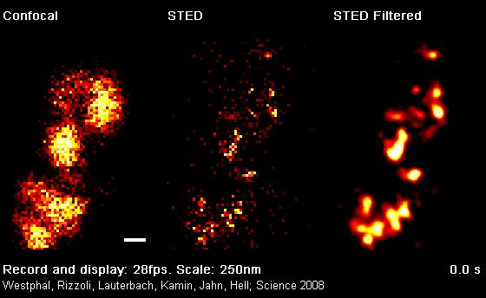
Superrozlišení – prolomení difrakční bariéry
Stimulated Emision Depletion – STED
Synaptické vezikuly

Slide 33
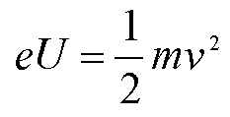
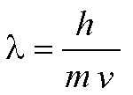
Elektronová mikroskopie
„Klasické“ elektronové mikroskopy (EM) používají pro zobrazení svazky urychlených elektronů. Elektrony mají vlnovou délku tzv. de Broglieových hmotnostních vln. Připomeňme si následující vztahy:
λ je vlnová délka, h Planckova konstanta, m relativistická hmotnost elektronu, v jeho rychlost, e – jeho elektrický náboj a U je urychlovací napětí. Je-li velikost pozorovaných objektů srovnatelná s λ, dochází k difrakci a vytvoření obrazu je znemožněno. Elektron s energií 1,5 eV má vlnovou délku 1 nm. Pomocí urychlených elektronů dosahujeme zhruba 10⁵-krát kratších λ. Viz δ = λ/nsinα. Velké optické vady systému však způsobují, že numerická apertura je velmi malá - řádově 10⁻². Prostorové rozlišení EM je v praxi na úrovni několika desetin nm.

Slide 34
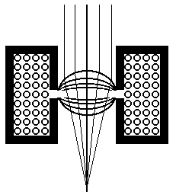
Elektronová mikroskopie
Magnetická čočka
Příčný řez cívkou, která je magneticky stíněna pancéřováním. Elektronový svazek je fokusován v místě, kde je pancéřování přerušeno. Magnetická čočka působí na elektrony jako spojka na světlo.

Slide 35
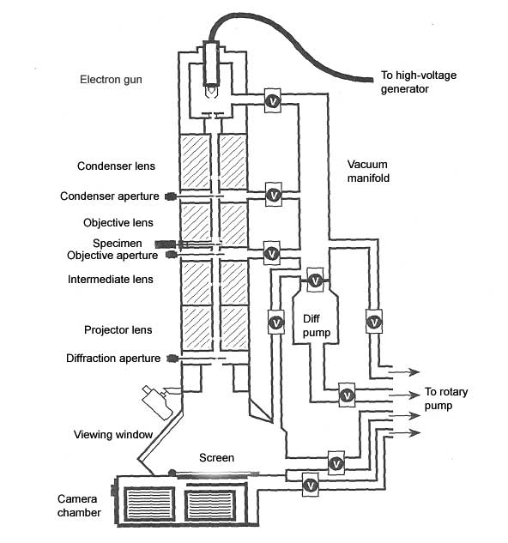
transmisní elektronový mikroskop
(TEM)
žhavená katoda
Vysoké napětí
anoda
Olověné stínění
clona
vzorek
clony
Okulár na prohlížení detailů
Rotační vývěva
okno na sledování vzorků
stínítko
Kazeta s filmem
www.mauricewilkinscentre.org/bioviz/

Slide 36
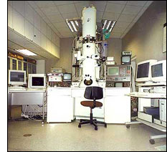
Transmisní elektronový mikroskop
Brookhaven TEM
Zvětšení 50 000 000x, rozlišení 0,1 nm,
Lze provádět simultánně chemickou analýzu vzorku pomocí rentgenové spektrometrie (pouze některé prvky)

Slide 37
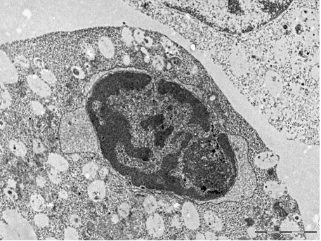
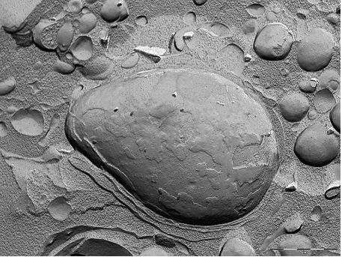
Transmisní elektronový mikroskop
Rozdíl mezi řezem a replikou
Buňky HL-60, fragment jádra, morfologické změny v průběhu apoptózy.
Levý snímek- ultratenký řez, kontrastování OsO₄.
Pravý snímek- replika lomu, napařená vrstva Pt a C.
Snímky z TEM MORGAGNI 268 D (Philips), snímané na CCD kameru.

Slide 38
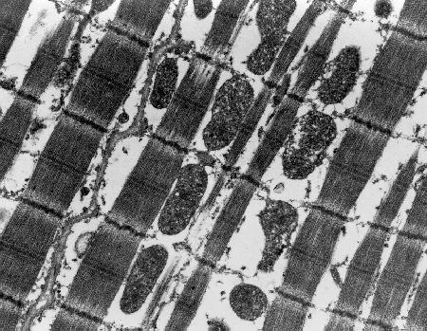
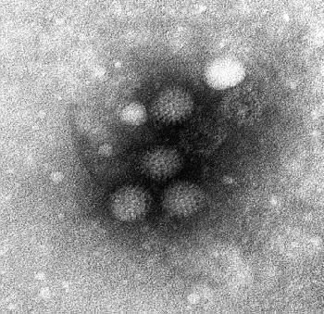
http://www.ualberta.ca/~mingchen/tem.htm
Transmisní elektronový mikroskop
Buňky břišního svalu ↑
Corona virus, negativní barvení →

Slide 39
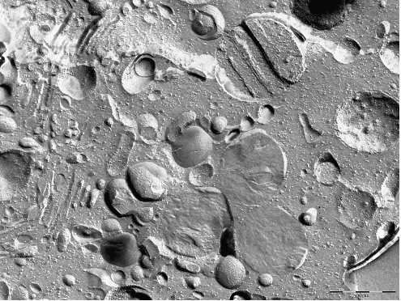
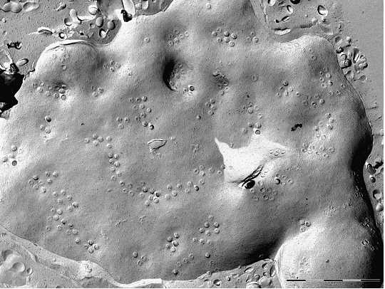
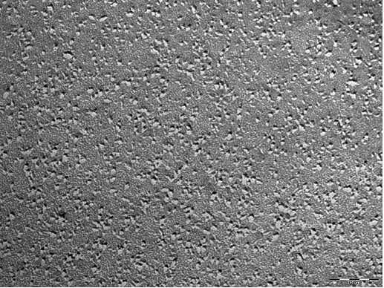
Transmisní elektronový mikroskop
Různé organely
Plasmatická membrána
Jaderná membrána
Buňky HL-60, metoda freeze-etching
TEM

Slide 40
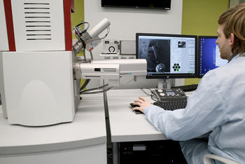
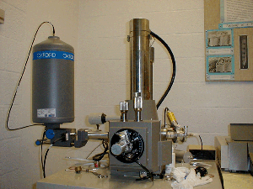
Skenovací elektronová mikroskopie

Slide 41
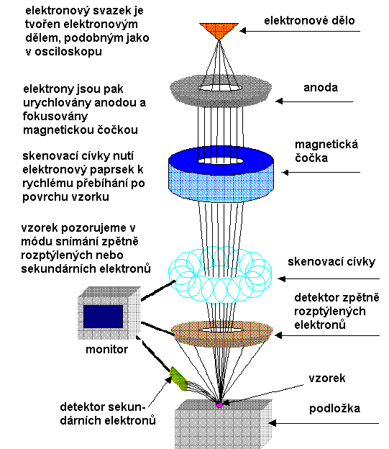
Skenovací elektronová mikroskopie - SEM
Podobně jako u metody TEM, jsou i pro SEM vzorky připravovány velmi složitým způsobem – zde musí být pokryty tenkou kovovou vrstvou pro zajištění vodivosti povrchu.
Podle: http://www.rpi.edu/dept/materials/COURSES/NANO/shaw/BigSEM.gif

Slide 42
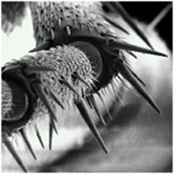
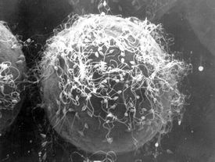
Skenovací elektronová mikroskopie
Detail nohy mravence v SEM http://www.wtn.org/ss/story.phtml?storyId=33&type=EdOutreach
Vajíčka ježovky obklopená spermiemi, SEM 3000x zvětšeno http://www.stanford.edu/dept/news/report/news/august9/sperm-89.html

Slide 43
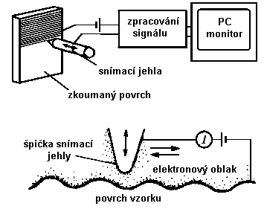
Mikroskopie skenující sondou
Skenovací tunelový mikroskop (STM)
Schéma skenovacího tunelového elektronového mikroskopu (STM). Dole detail kovové detekční jehly. Kladně nabitá jehla kopíruje povrch vzorku.
Podle Rontó a Tarjána (1994).

Slide 44
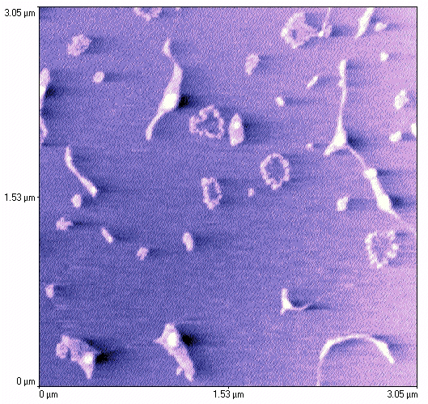
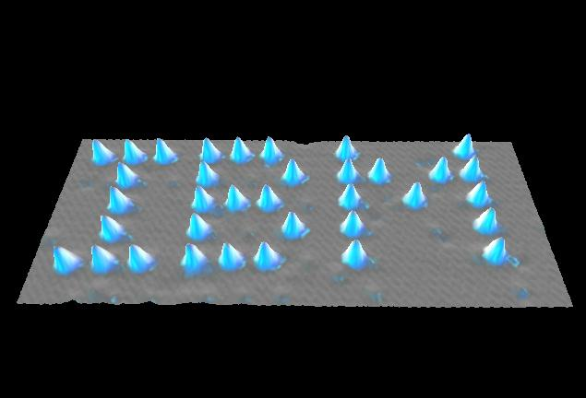
Skenovací tunelový mikroskop
Nápis IBM vytvořený z atomů xenonu na niklové podložce http://www.almaden.ibm.com/vis/stm/images/stm10.jpg
Rozštěpené a nenarušené kruhy plazmidové DNA
http://www.sci.port.ac.uk/spm/overfig5.htm

Slide 45
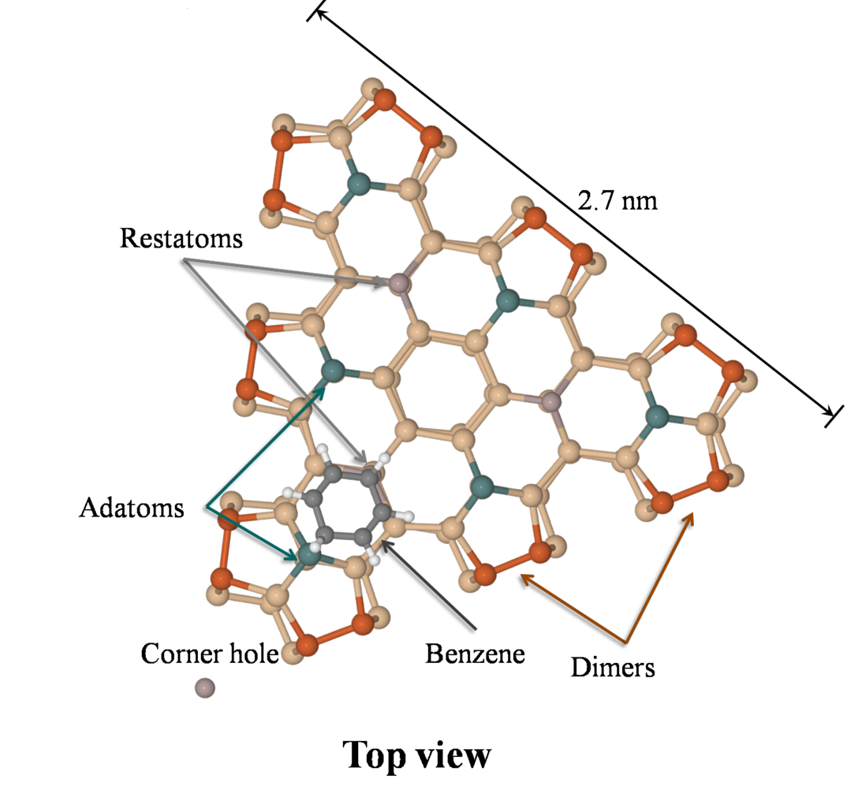
STM – Simulace povrchu křemíku s navázaným benzenem. Tato struktura bude následně porovnána se strukturou zjištěnou experimentálně.

Slide 46
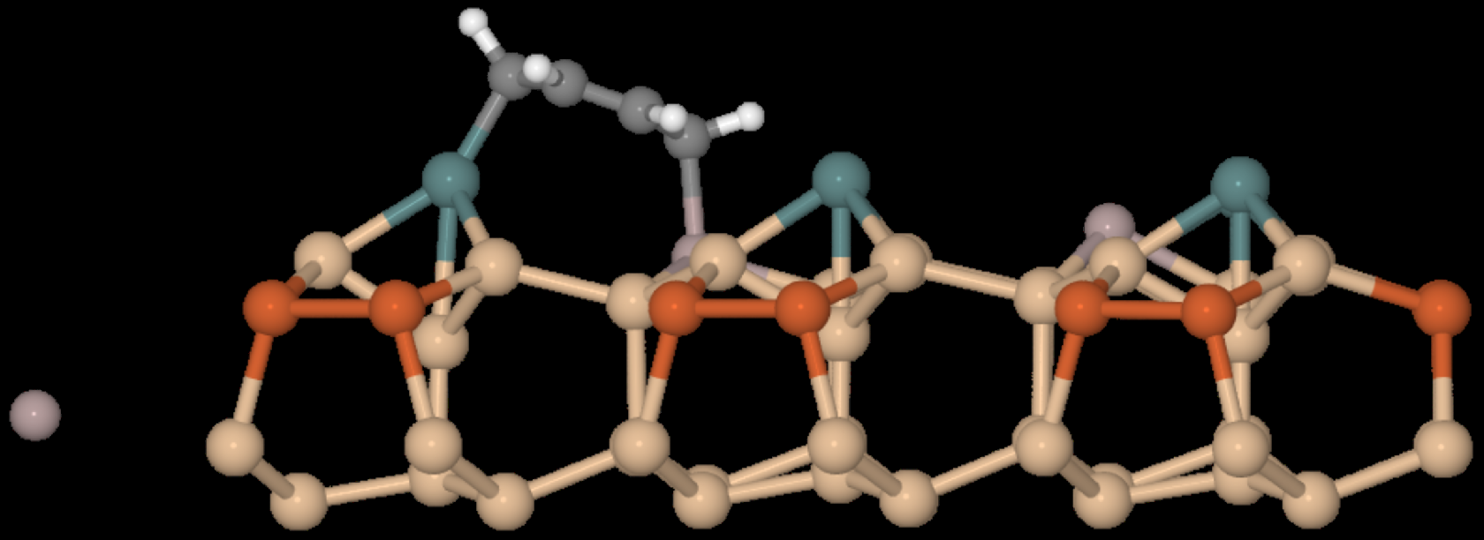
Skenovací tunelový mikroskop
Moderní mikroskopy STM (a AFM) umožňují ověřování struktury složitých molekul či krystalů, což má zásadní význam pro vývoj počítačových komponent (paměti a procesory na úrovni nanotechnologií). Je zde vidět, že "adatoms" leží jakoby nad rovinnou plochou krystalu, "restatoms" jsou níže - dáno trojrozměrným tvarem krystalů. Interakce benzenu, vzhledem k jeho velikosti, s jedním Ad a jedním restatomem. Proto "neleží rovně" na povrchu. Jde o projev van der Waalsových sil.

Slide 47
STM - Experimentální data s naznačenou polohou atomů křemíku a molekuly benzenu

Slide 48

Mikroskopie atomárních sil
AFM – Atomic force microscopy – hrot sleduje profil povrchu vzorku.
http://physchem.ox.ac.uk/~rgc/research/afm/afm1.htm

Slide 49

Mikroskopie atomárních sil
Dle O. Krejčího

Slide 50


Mikroskopie atomárních sil
DNA – linearizovaná plasmidová
http://www.snom.omicron.de/examples/twinsnom/x-tsnom_12.html
Povrch křemíku – atomární rozlišení včetně molekul benzenu
Dle O. Krejčího

Slide 51
Strukturní studie s využitím STM a AFM

Slide 52


Mikroskopy založené na jiných fyzikálních principech
Akustická mikroskopie
Odrazová varianta
Akustický sken čipu s vnitřním poškozením
http://www.predictiveimage.fr/en/applications/78/analyse-de-defaillance-pont-de-diodes-defectueux-microscopie-acoustique/
podle: http://www.sv.vt.edu/comp_sim/sam/full.gif

Slide 53
Autoři:
Vojtěch Mornstein
Daniel Vlk
Naděžda Vaškovicová
Poslední revize a ozvučení: duben 2020

